Slide 1
Вариативная часть проектной практики: Telegram Clicker Bot
Подготовили презентацию:
Стороженко С.В. и Нестерчук А.В. , группа 241-326. Проект – «BindWord XP»

Slide 2
Цели и задачи
Изучить предметную область создаваемой технологии.
Воплотить технологию, опираясь на полученные в течение года знания.
Сделать модификации технологии.
Продемонстрировать результаты.

Slide 3
Изучение предметной области
Telegram Clicker Bot — это интерактивная мини-игра, реализованная в виде бота для мессенджера Telegram.
Бот предоставляет пользователям возможность зарабатывать виртуальные монеты через клики, улучшать игровой процесс, испытывать удачу в азартной игре и соревноваться в рейтинге. Bot Manager позволяет администратору управлять данными игроков, отслеживать логи и контролировать работу бота.

Slide 4
Архитектура системы
Telegram-бот: Основная логика игры, взаимодействие с пользователями через Telegram.
Bot Manager: Графический интерфейс для администрирования.

Slide 5
Компоненты Telegram-бота
Входной слой:
Обработка команд (/start, /click, /shop, /luck, /profile, /top).
Обработка текстовых сообщений и callback-запросов от inline-кнопок.
Бизнес-логика:
Управление монетами: начисление за клики, автоклик, трата в магазине.
Игра на удачу: обработка ставок и генерация случайного числа.
Рейтинг: сортировка игроков по количеству монет.
Хранилище данных:
JSON-файл (players.json) для хранения профилей игроков (ID, никнейм, монеты, сила клика, автоклик, общее количество кликов).
Выходной слой:
Отправка текстовых сообщений, изображений (число выпавших игральных костей), клавиатур.

Slide 6
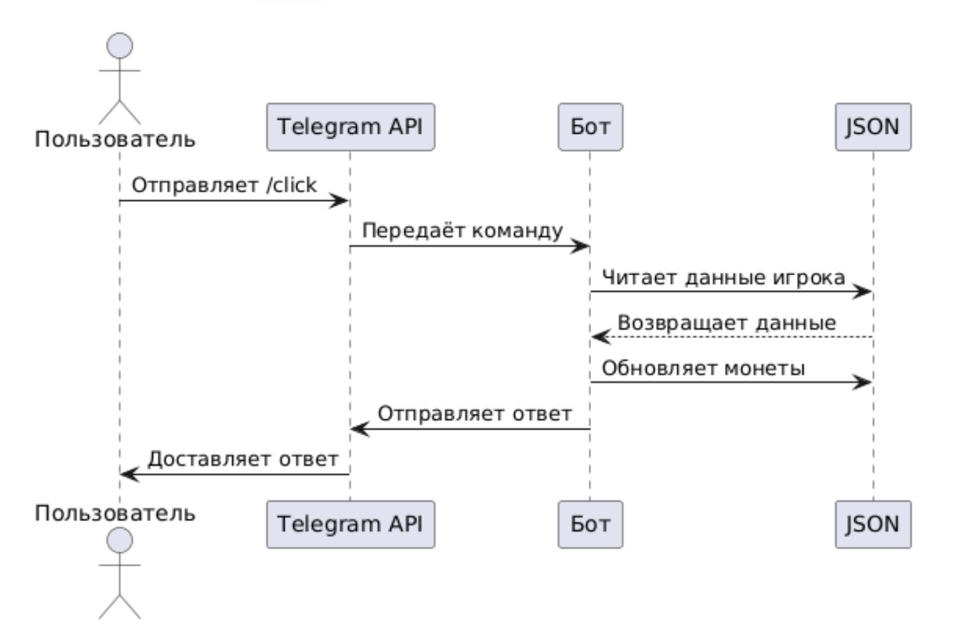
Пример процесса /click

Slide 7
Взаимодействие компонентов
Бот ↔ JSON: Бот читает и записывает данные игроков в players.json при каждом действии (клик, покупка, ставка).
Bot Manager ↔ JSON: Bot Manager загружает данные из players.json для отображения и сохраняет изменения.
Пользователь ↔ Бот: Пользователь отправляет команды через Telegram, бот отвечает сообщениями и клавиатурами.
Администратор ↔ Bot Manager: Администратор управляет данными через GUI.

Slide 8
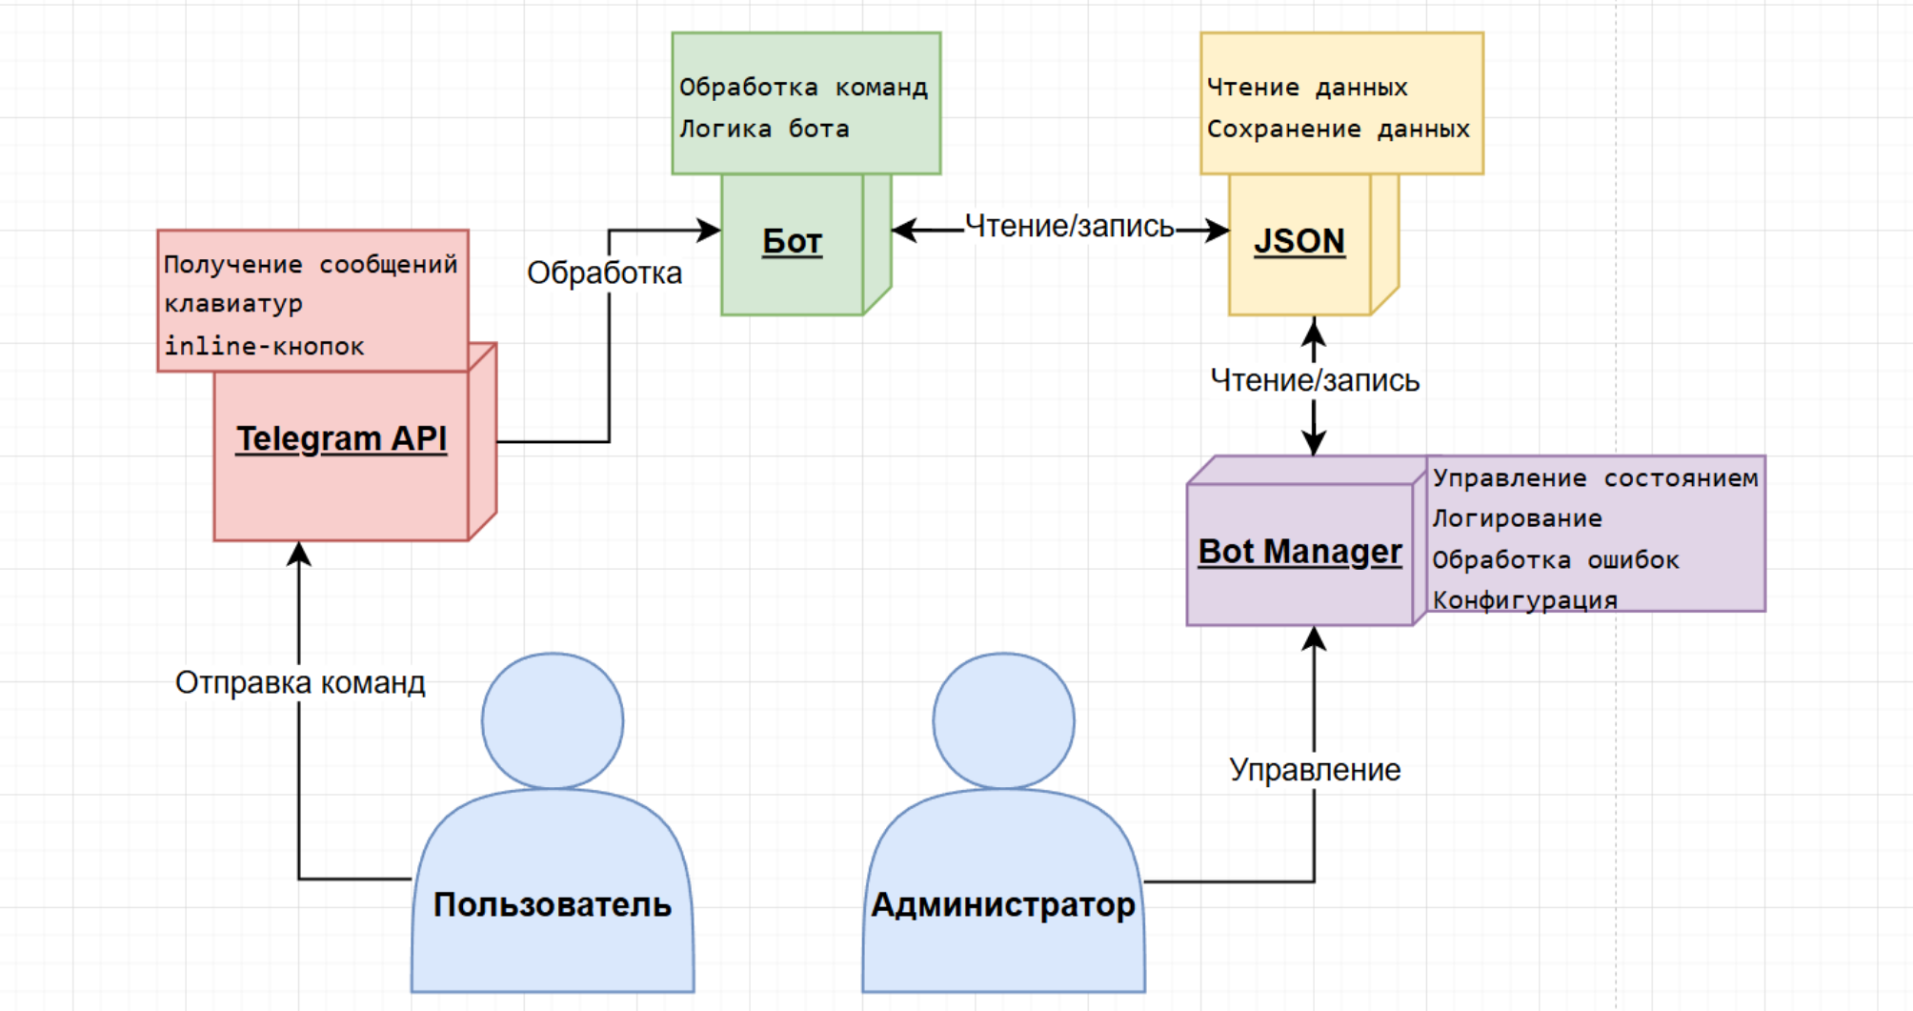
Архитектура системы

Slide 9
Модификация проекта
В проект Telegram Clicker Bot внедрена улучшенная система логирования для упрощения отладки и мониторинга. Она охватывает действия бота (tg_bot_practice.py) и панели управления (bot_manager.py), предоставляя детальную информацию в реальном времени: загрузку/сохранение данных, клики, ошибки и активность БД (players.json). Также реализован удобный интерфейс Bot Manager с QSS-стилями.

Slide 10
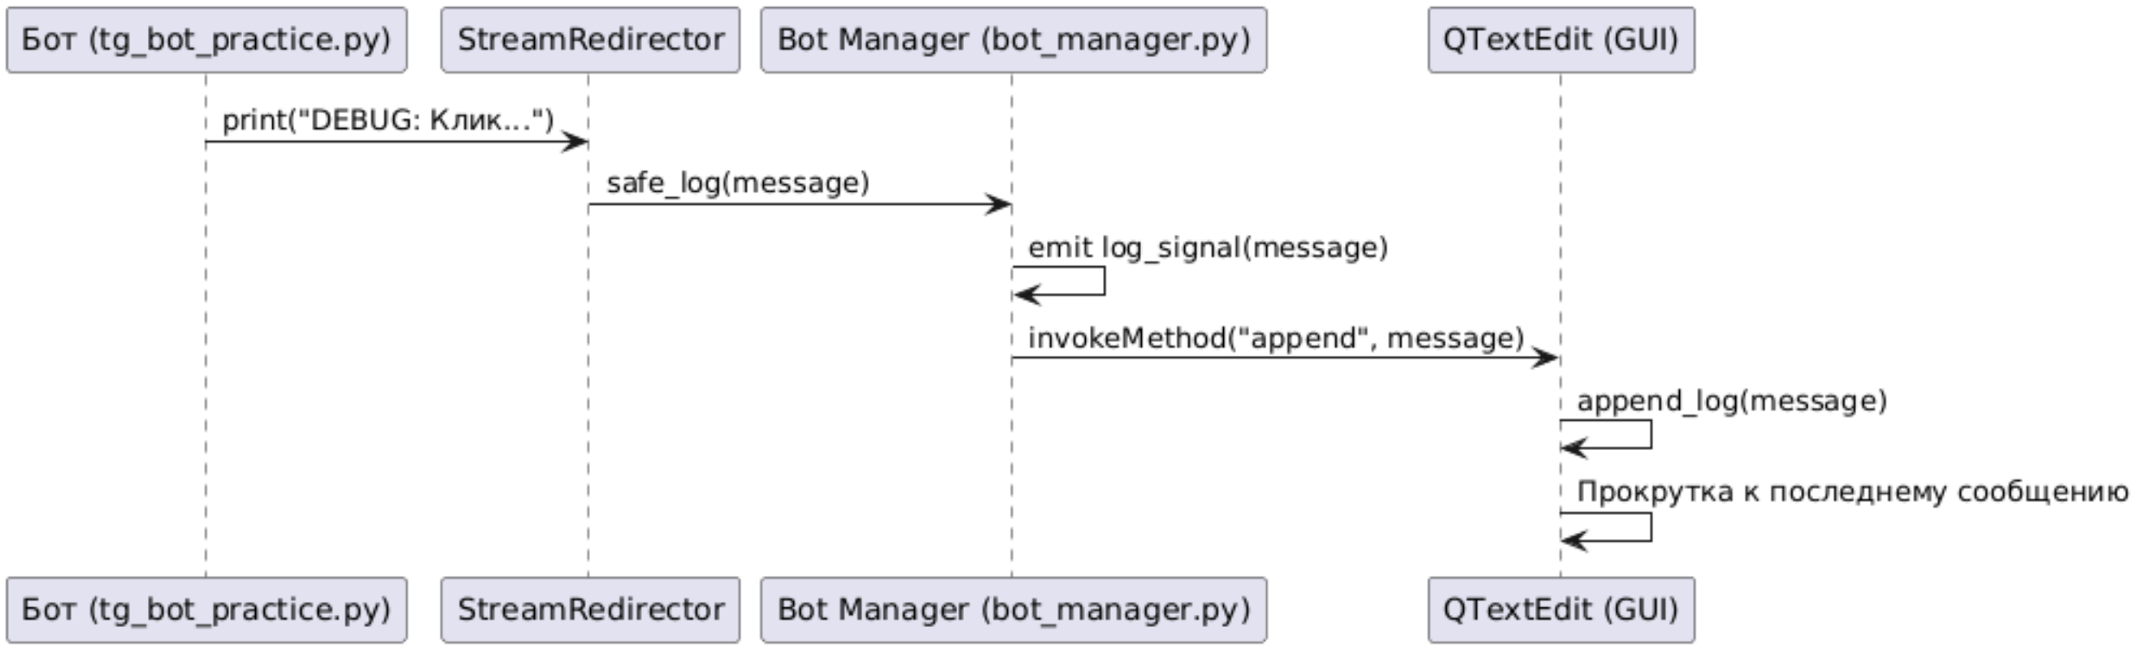
Визуализация процесса логирования

Slide 11
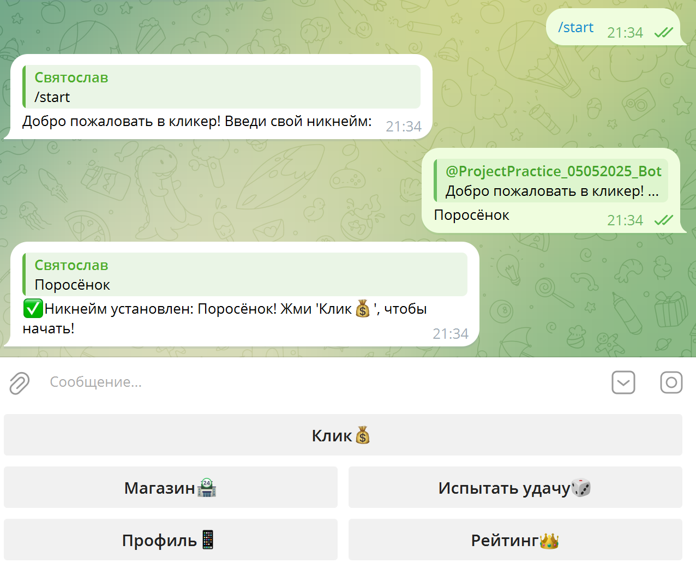
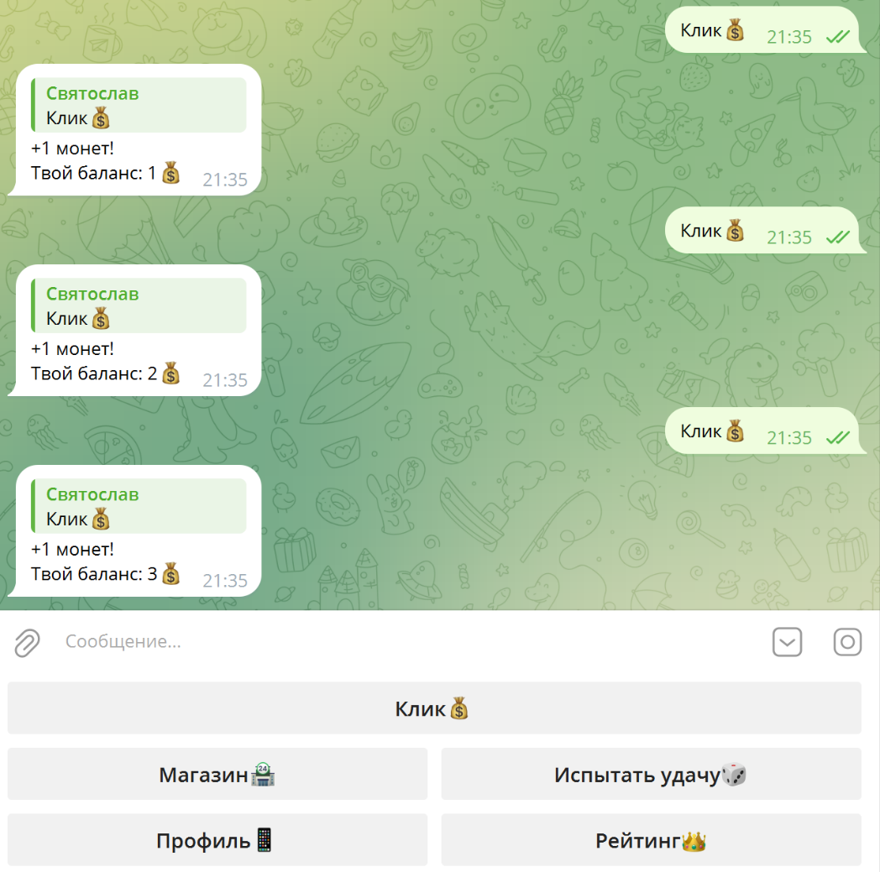
Демонстрация результата

Slide 12
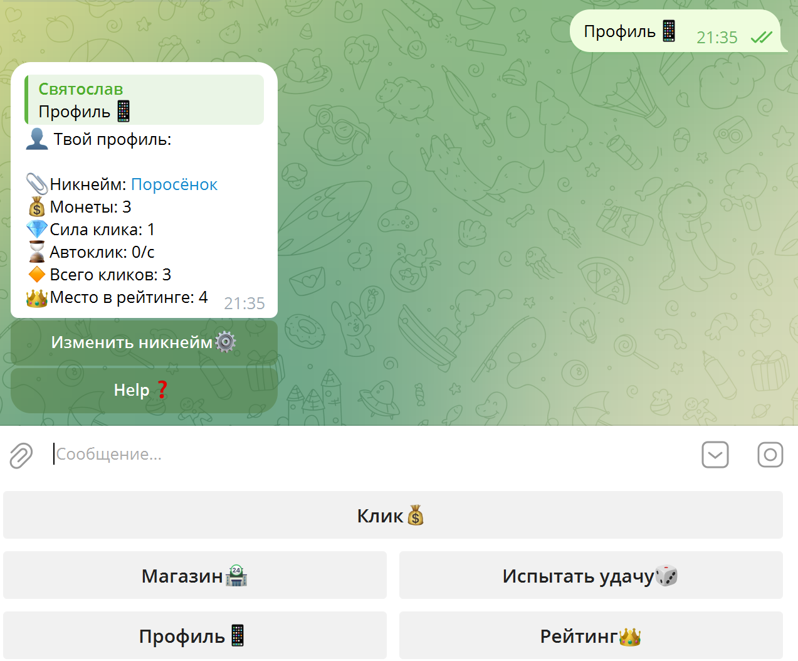
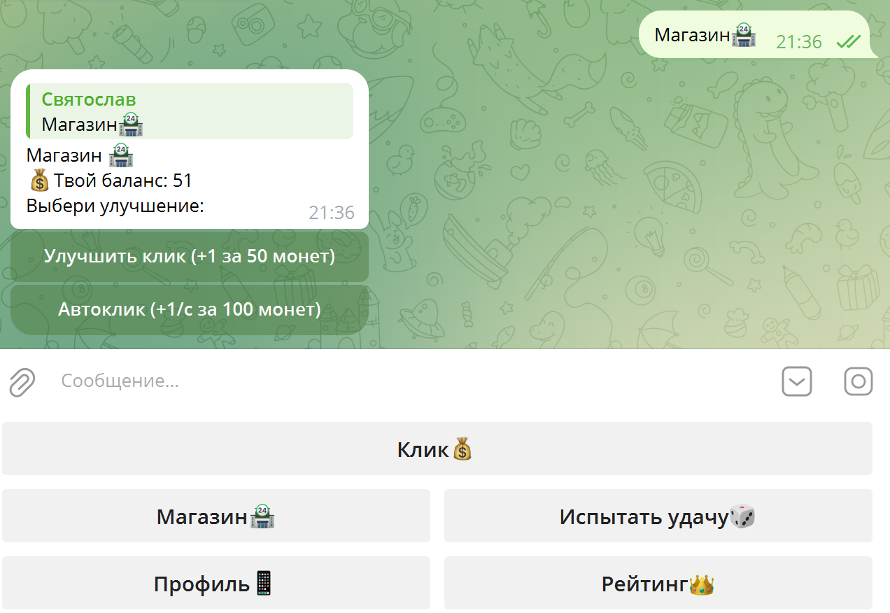
Демонстрация результата

Slide 13
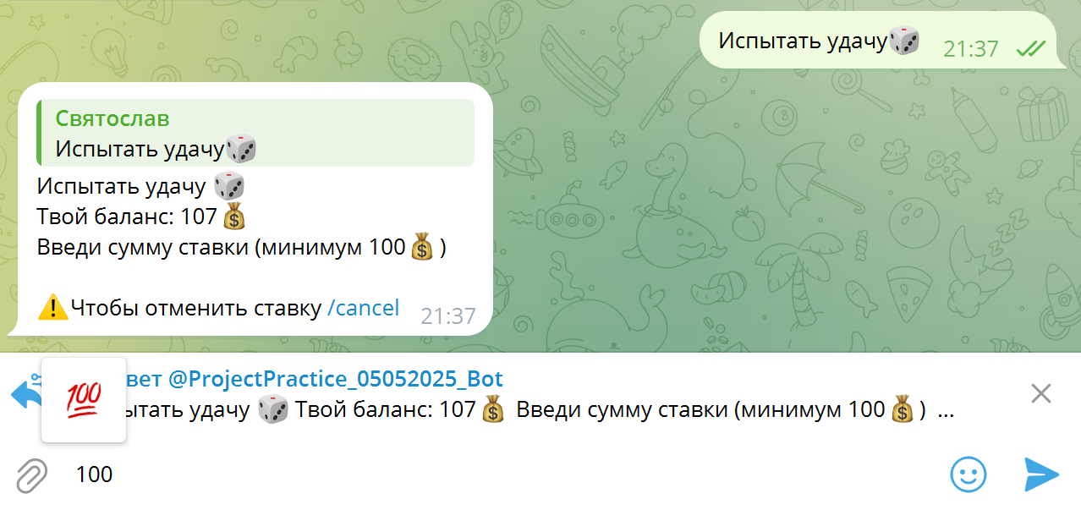
Демонстрация результата

Slide 14
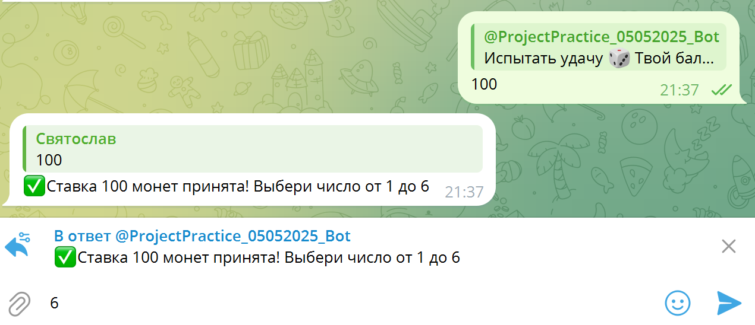
Демонстрация результата

Slide 15
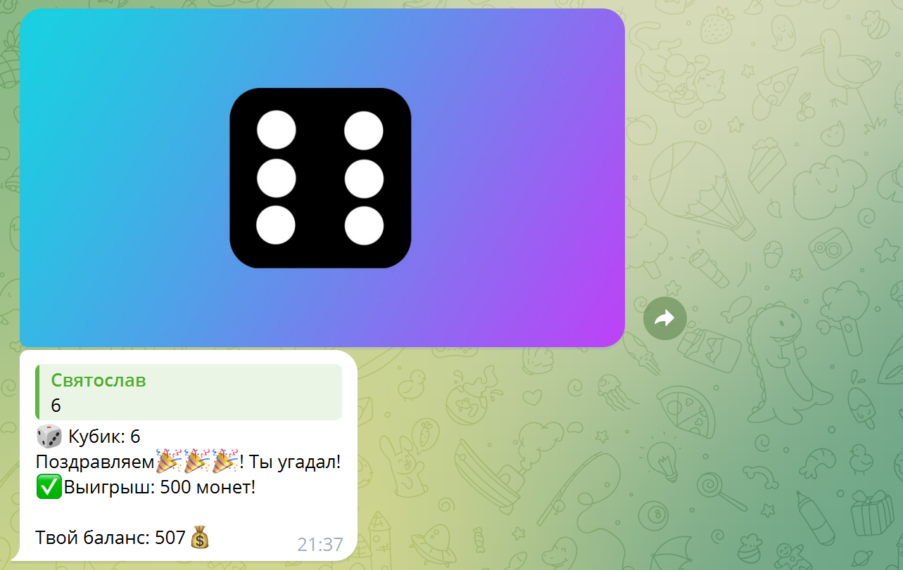
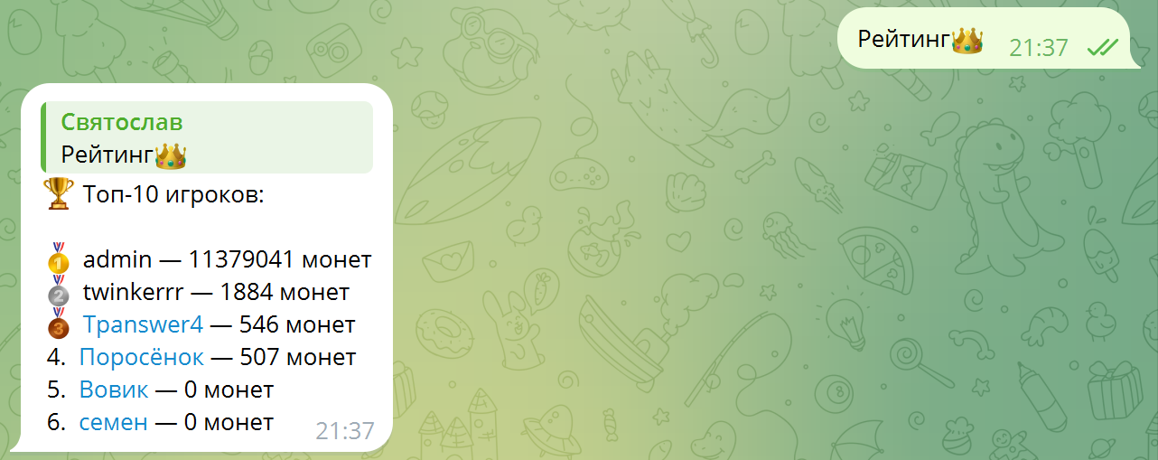
Демонстрация результата

Slide 16
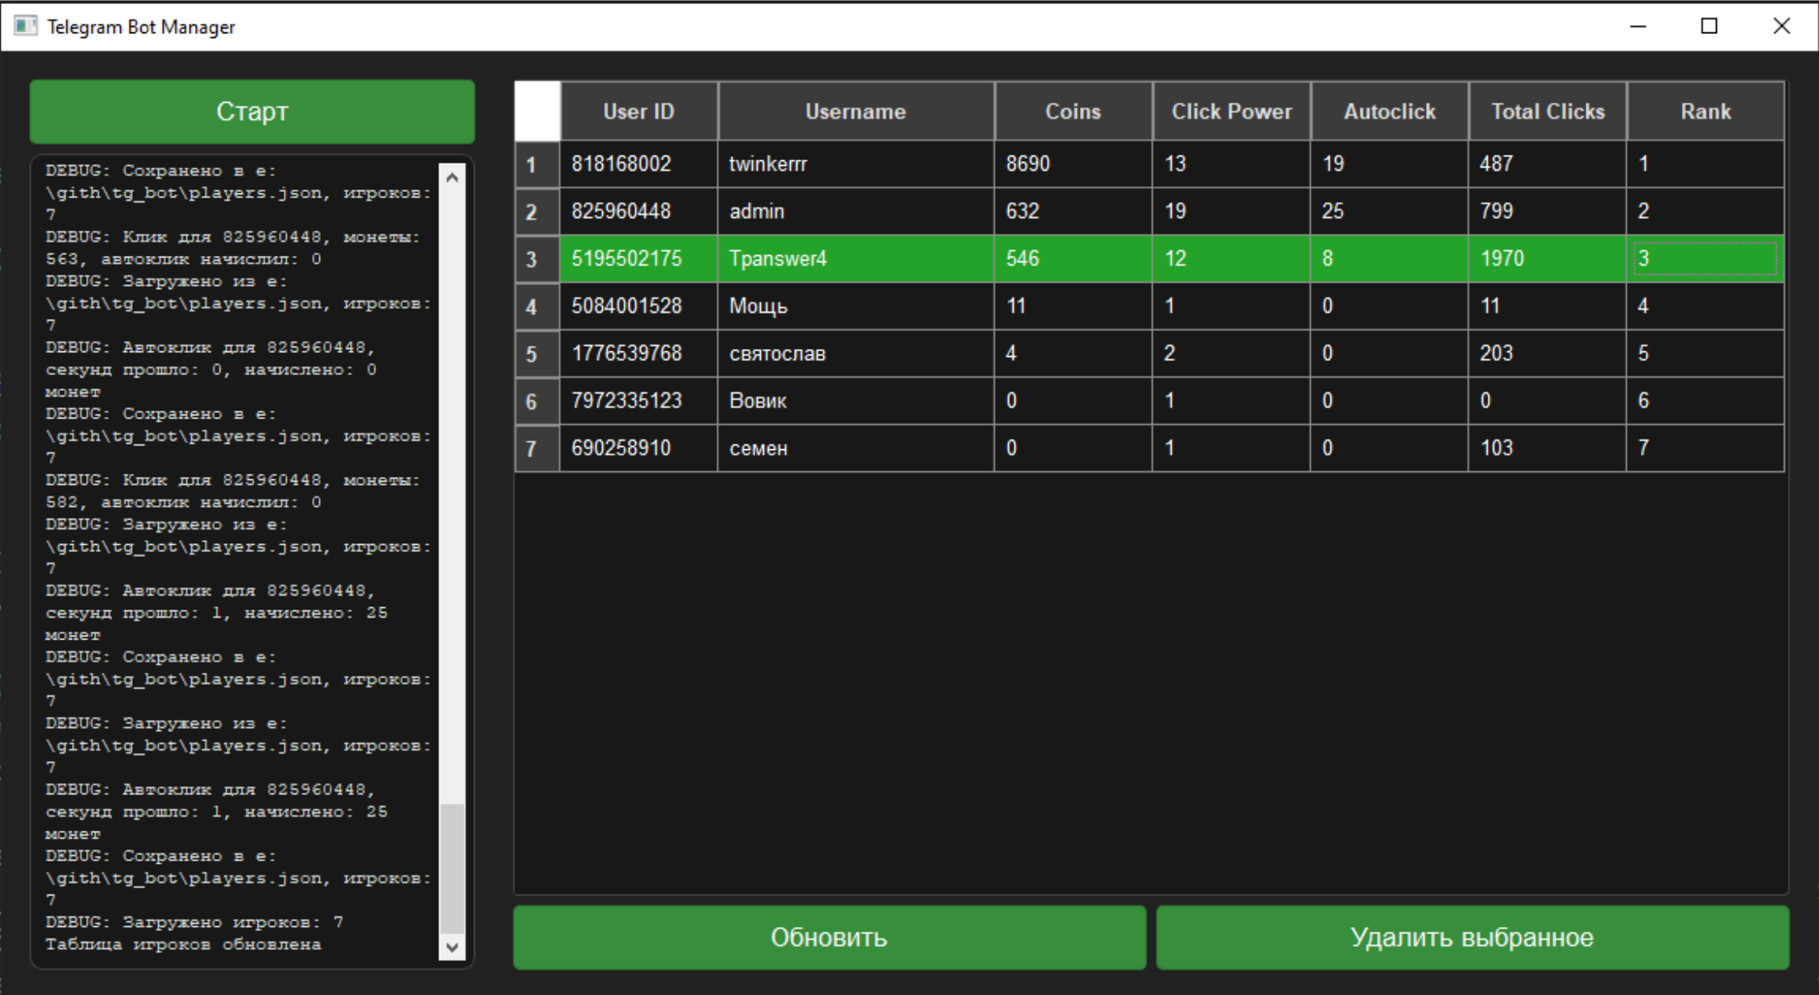
Демонстрация Bot Manager

Slide 17
Спасибо за внимание

